Slide 1
TIẾNG VIỆT 1
Tập 1
Tuần 6
Bài 31: ua – ưa

Slide 2
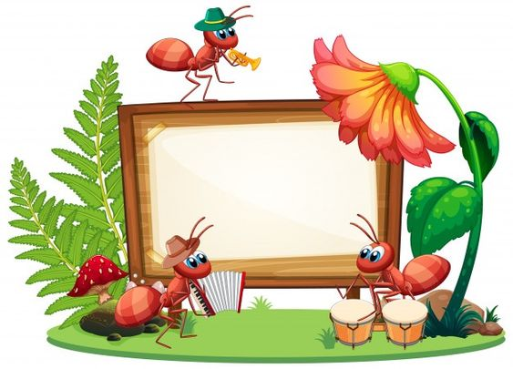
Trò chơi
Ong tìm hoa

Slide 3



tu hú
chó xù
đu đủ
sư tử
cử tạ
u
ư
Notes:
GV bấm vào con ong để ong bay đến bông hoa phù hợp

Slide 4


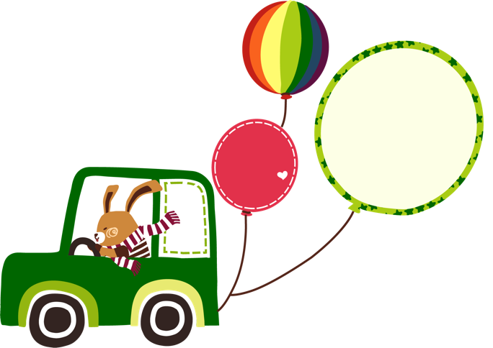

Bài 31: ua - ưa

Slide 5

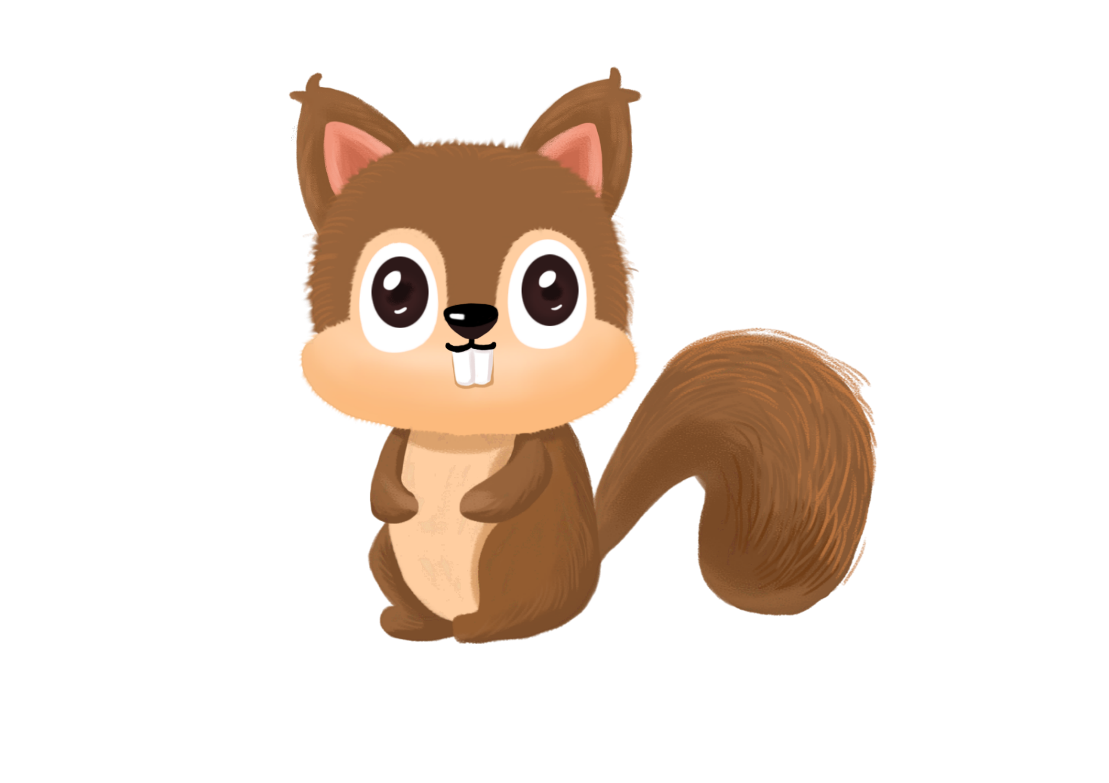
Làm quen

Slide 6
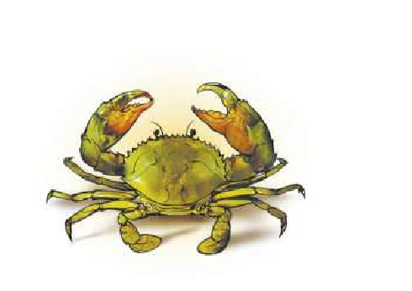
cua
c
ua
cua
ua

Slide 7
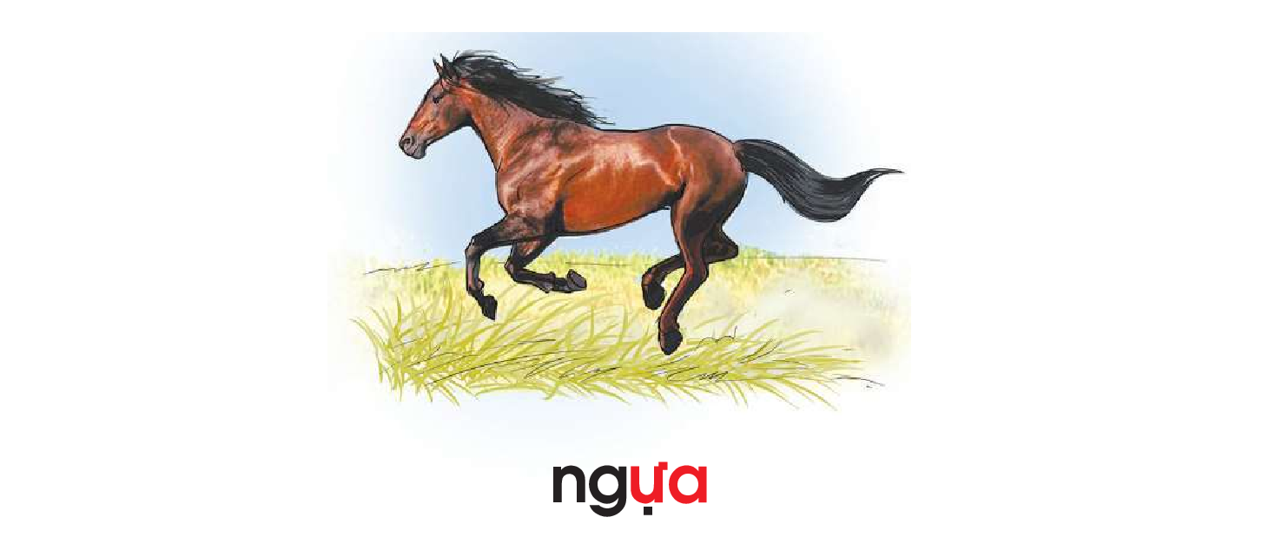
ngựa
ng
ựa
ngựa
ưa

Slide 8


ua
cua
ưa
ngựa

Slide 9
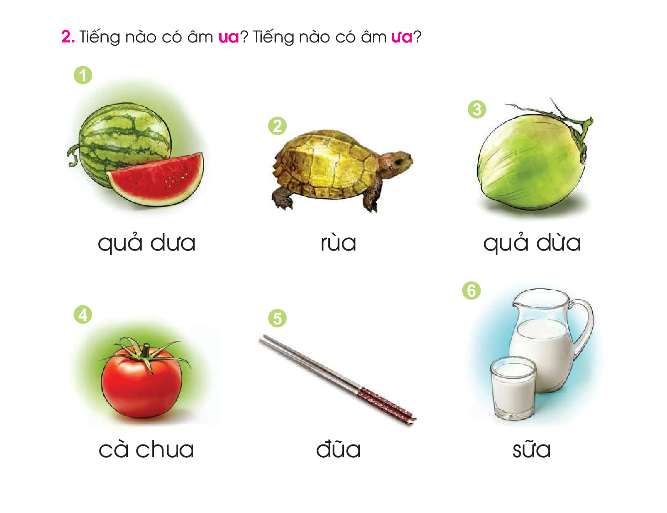

Slide 10
Tìm tiếng ngoài bài có âm:
ua
ưa

Slide 11

Giải lao

Slide 12


Slide 13


Tập đọc

Slide 14
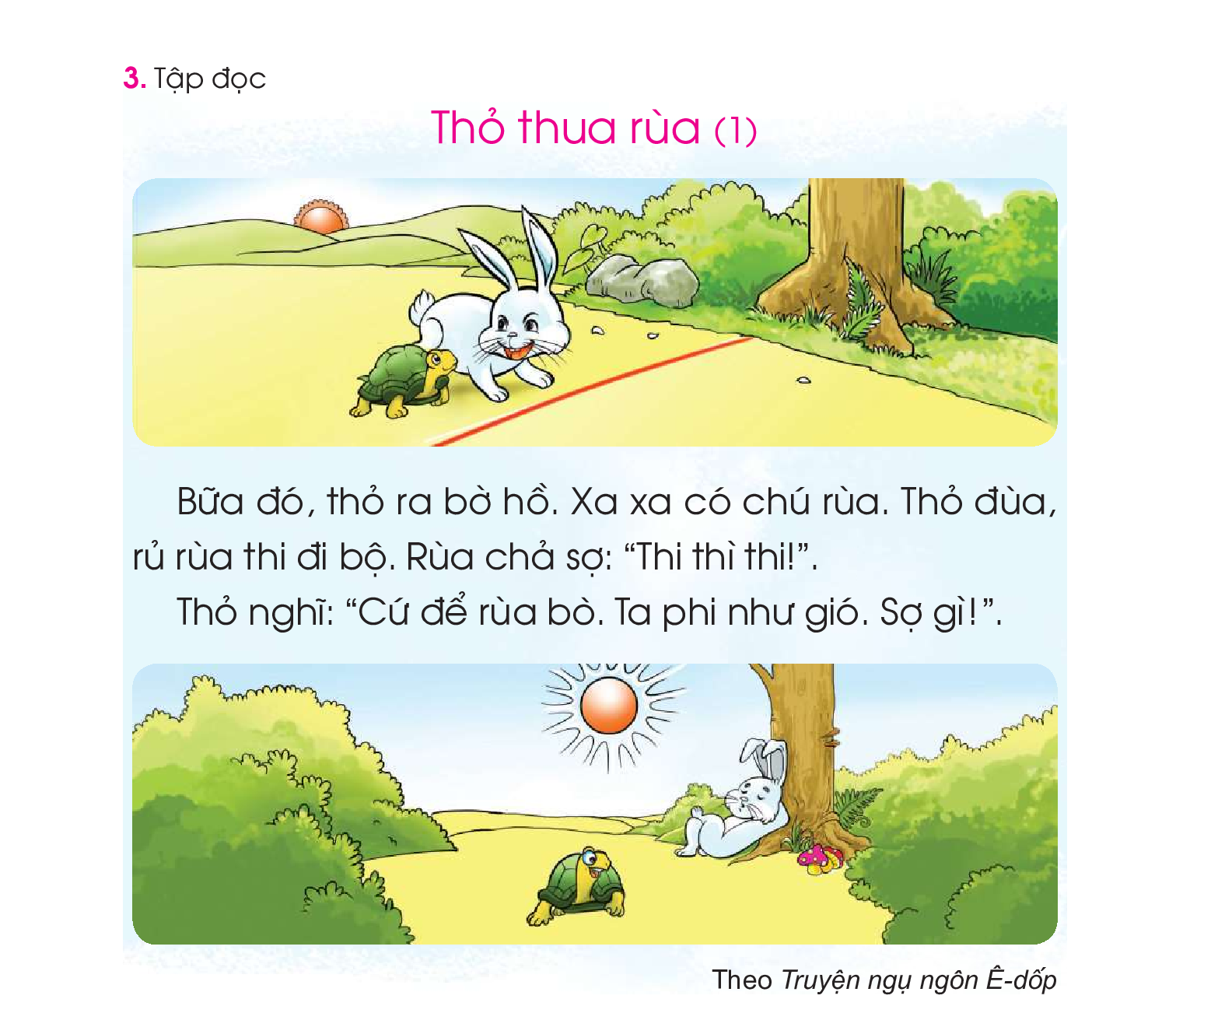
2
3
1
4
5
6
7
8
9

Slide 15
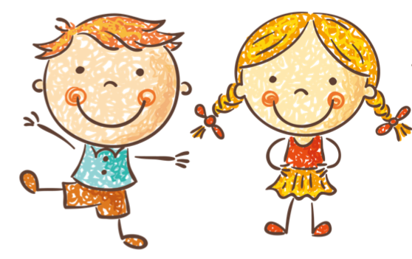
Tìm hiểu bài

Slide 16
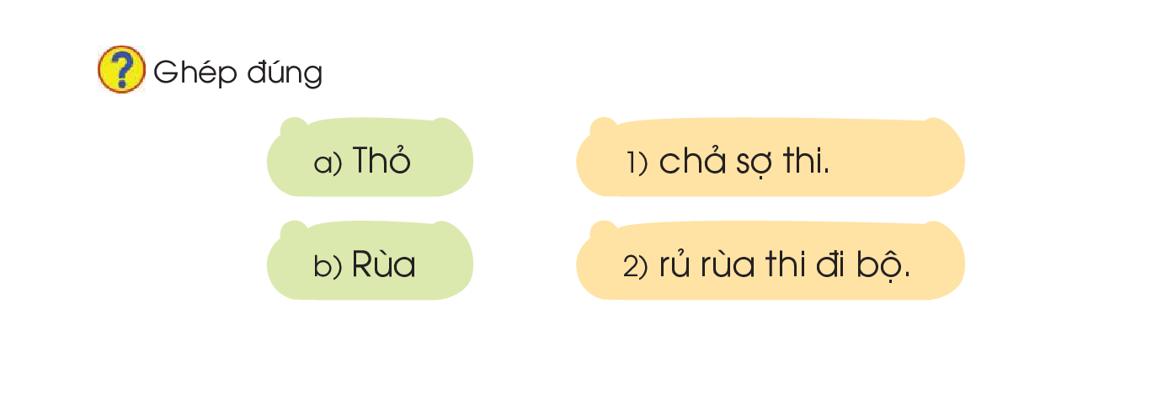

Slide 17

Tập viết

Slide 18


Slide 19

ua
cua

Slide 20
ưa
ngựa

Slide 21
Hoc10 chúc các em học tốt!

